Slide 1
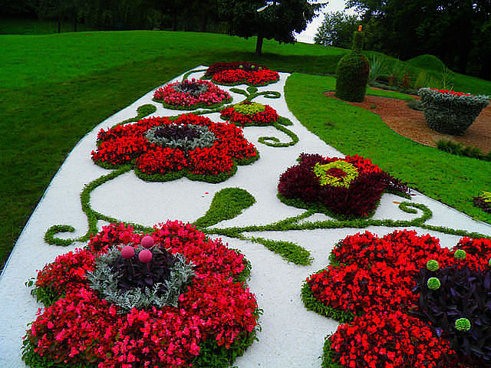
Профессия, несущая в мир красоту
«Цветовод-декоратор»

Slide 2
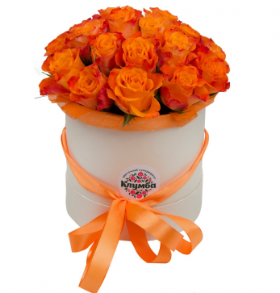
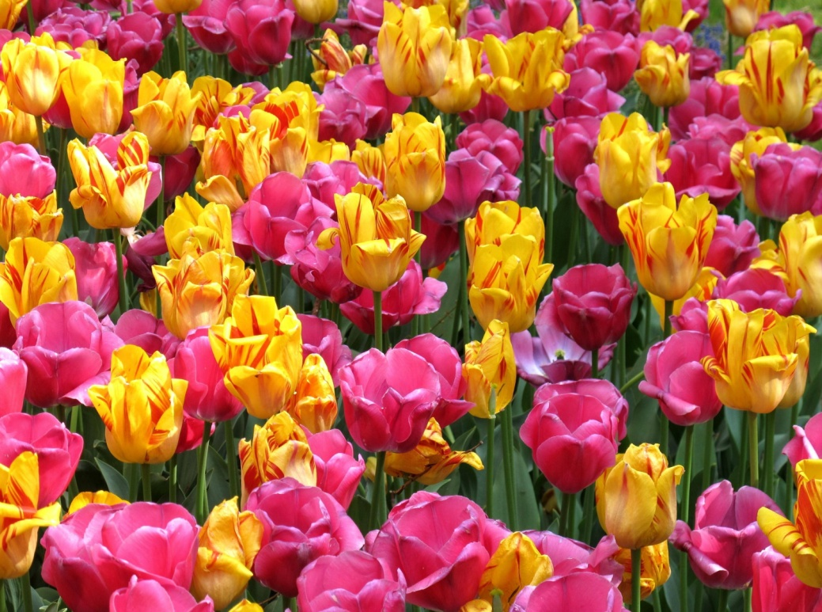
Цветовод – выращивает декоративные растения: для скверов, парков, садов, на рассаду, на срезку для букетов.
Цветы в цветочных горшках для украшения помещений.
Своей работой цветовод дарит людям радость, праздник, хорошее настроение. Ведь ни одно событие не проходит без цветов.

Slide 3
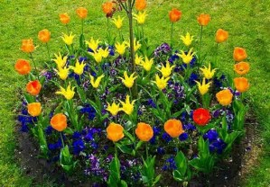
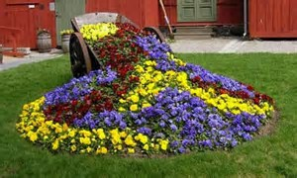
Начинается деятельность цветовода,
с обработки семян, клубней, луковиц к посадке. Он сортирует их и готовит грунт. Если растения высаживаются в декоративную клумбу, то цветовод должен соблюдать план их высадки, чтобы создать задуманный рисунок.

Slide 4
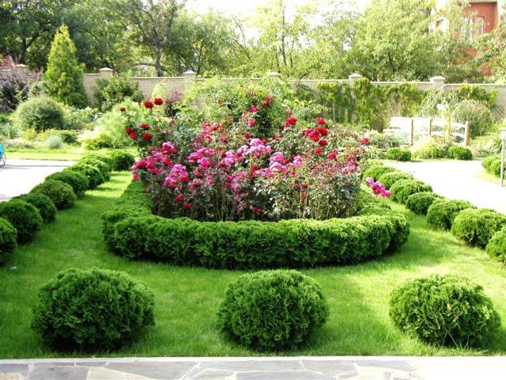
Цветовод регулярно опрыскивает цветы дезинфицирующими средствами, удаляет сорняки, окучивает, пропалывает и, при необходимости, опыляет. По мере надобности, этот специалист подвязывает растения и занимается формированием.

Slide 5
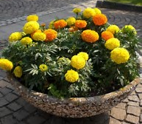
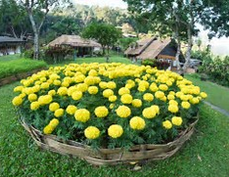
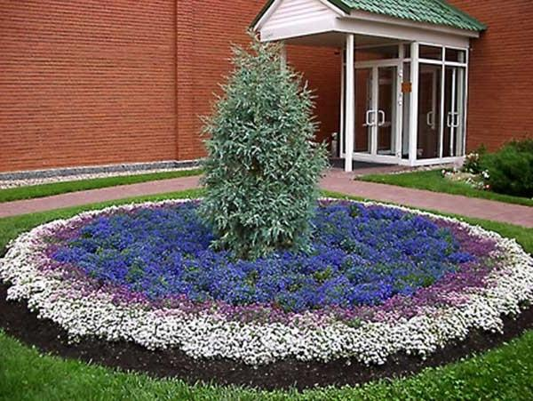
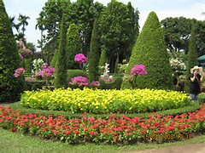
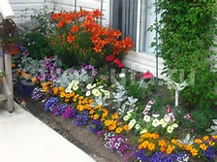
Бытует мнение, что все, что связано с выращиванием растений – это не престижно, грязно и крайне однообразно. Однако, дела обстоят совершенно иначе – профессия цветовода считается престижной и эстетически привлекательной, все больше молодежи задействуют свою работоспособность именно как цветоводы.

Slide 6
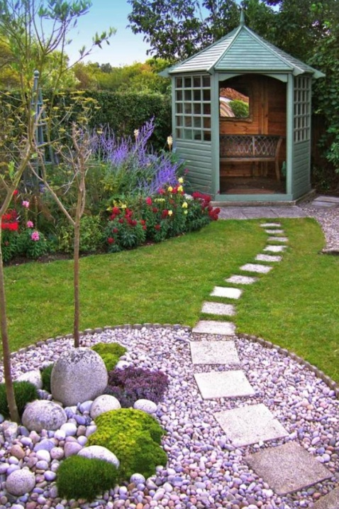
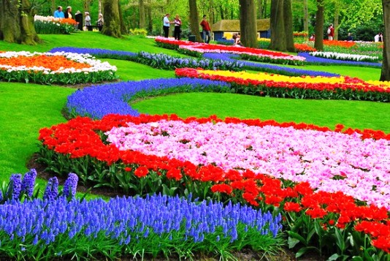
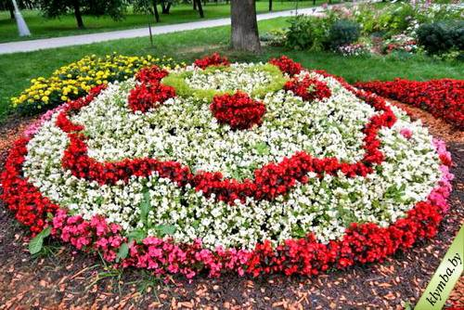
Требования к индивидуальным особенностям специалиста
- любовь к природе;
- спокойный, уравновешенный характер;
- физическая выносливость;
- хорошо развитая зрительная память;
- хороший глазомер;
- развитый эстетический вкус.

Slide 7
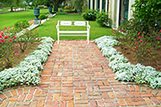
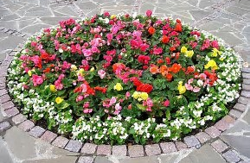
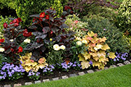
Виды цветников
Бордюр - узкий вытянутый цветник
из низкорослых растений.
Клумба – наиболее распространенный яркий цветник правильной геометрической формы с
затейливым рисунком.
низкорослых растений.
Миксбордер (смешанный бордюр) – видоизмененный бордюр,
характерной чертой которого является
то, что растения не высаживают
ровным рядом.

Slide 8
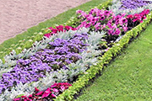
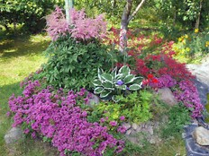
Рабатка - плоский цветник в виде длинной полосы из разных цветущих растений, располагается обычно вдоль дорожек, строений. Ширина рабатки до
полуметра, длина может быть любой.
Альпинарий или каменистая горка –
участок с искусственным горным
рельефом, камнями, отведенный
для посадки низких стелющихся
многолетников, луковичных
растений и карликовых хвойных
пород.

Slide 9
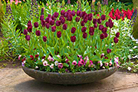
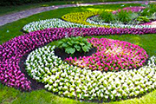
Вазоны – широкие декоративные
емкости для цветущих растений,
Удобный способ выращивания
нарядных однолетников в
композиции с вьющимися
растениями.
Арабески – это чаще всего посадки низкорослых цветущих растений,
образующие геометрически сложные
узоры. Они выполняются не только
из цветов, но и минеральных
материалов (гравия, мелкой гальки).

Slide 10
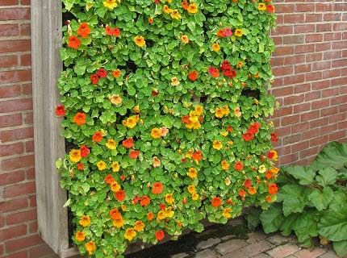
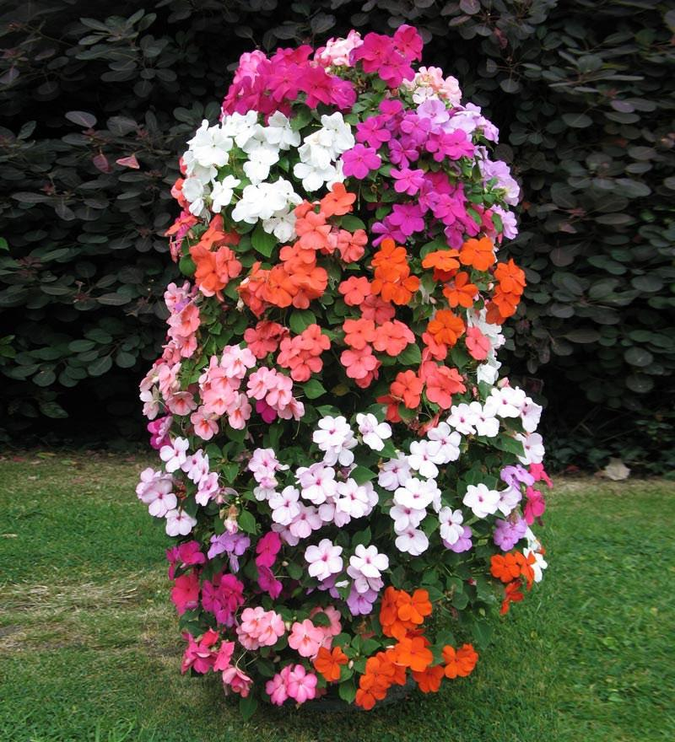
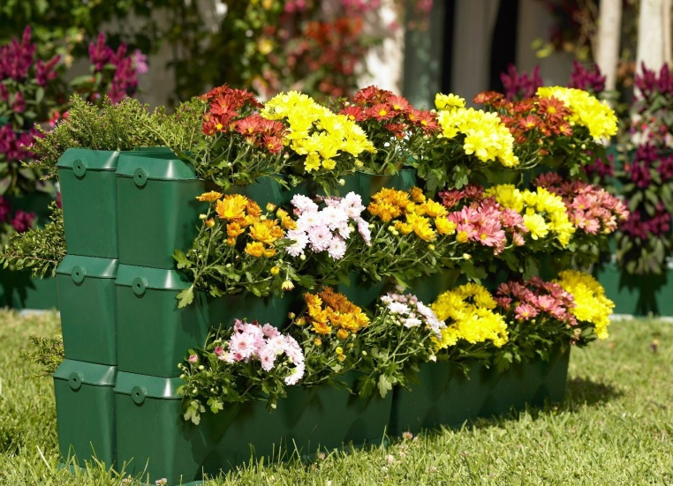
Вертикальная - если на участке не хватает места для полноценной клумбы. Необходимо наличие опоры, на которой располагаются цветы.

Slide 11
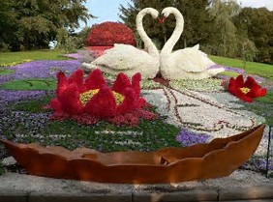
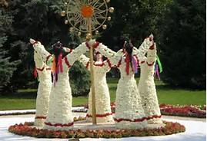
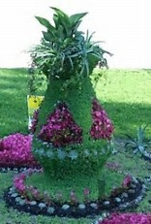
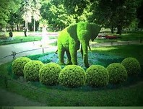
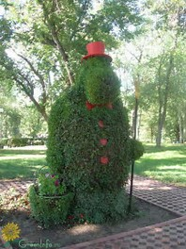
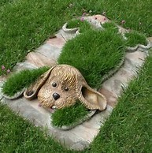
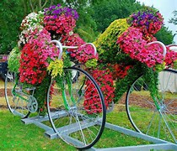
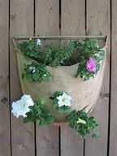

Slide 12
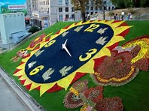
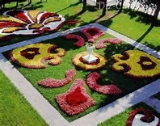
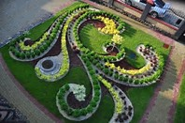
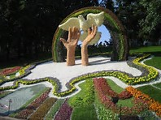
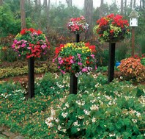
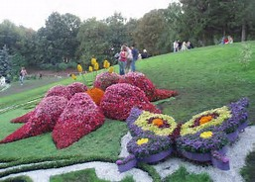
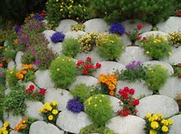
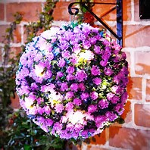
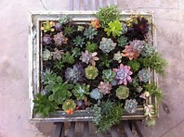

Slide 13
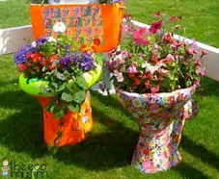
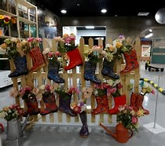
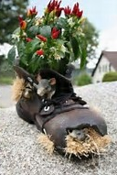
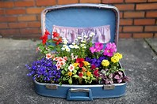
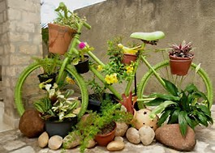
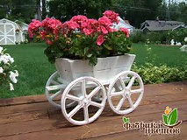
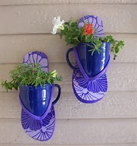
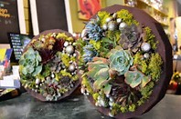


Slide 14
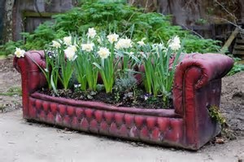







Slide 15










Slide 16



Грамотно заложенный постоянный цветник красив и весной, и летом, и осенью. Окраска цветов и листьев, форма растений гармонируют друг с другом. Одни цветы отцветают, им на смену распускаются другие. Те, которые уже отцвели или еще готовятся к цветению, служат зеленым фоном для цветущих видов. Создание таких композиций - настоящее искусство.

